Slide 1
স্বাগতম

Slide 2
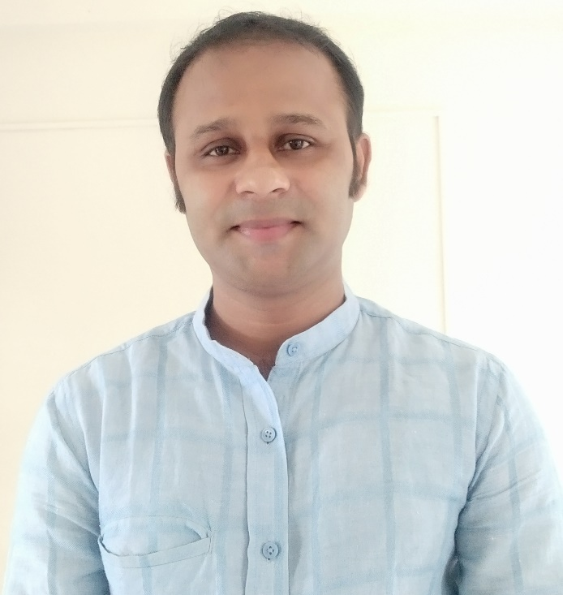
শিক্ষক ও পাঠ পরিচিতিঃ
পিন্টু চক্রবর্ত্তী(গোবিন্দ)
পূর্ব গুরুকচি সরকারি প্রাথমিক বিদ্যালয়।
গোয়ইনঘাট-সিলেট।
বিষয়ঃ বাংলা, শ্রেণিঃ ৫ম
শিরোনামঃ সুন্দর বনের প্রাণী
পাঠ্যাংশঃ সুন্দর বনের বাঘ......বিলুপ্তপ্রায় পাখি।
সময়ঃ৪০ মিনিট

Slide 3
এসো আমরা একটি ভিডিও দেখি

Slide 4
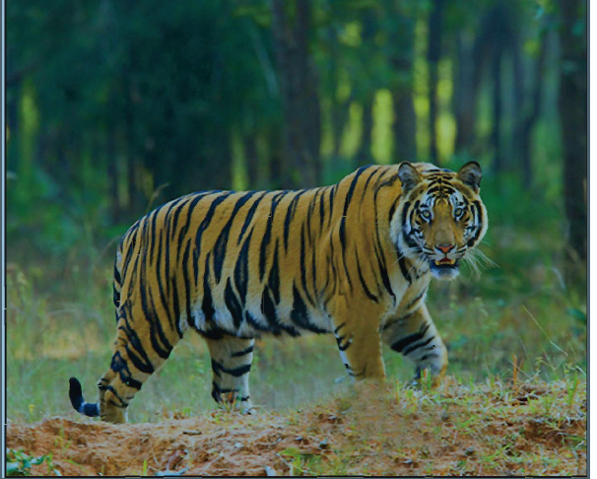
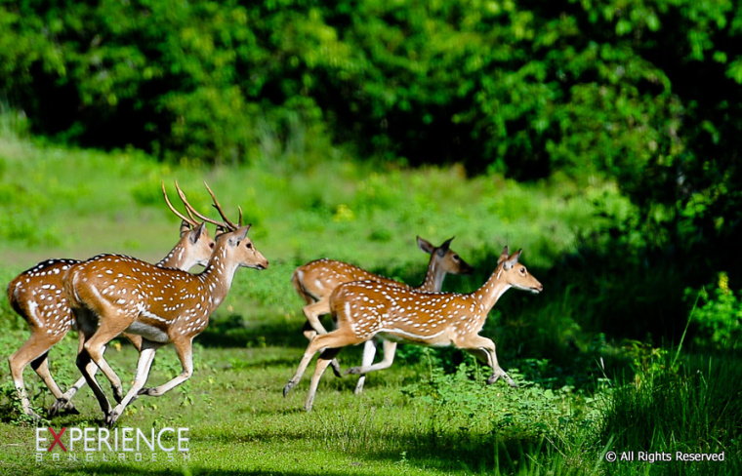
এগুলো কিসের ছবি

Slide 5
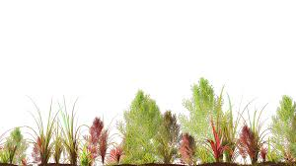
আজকের পাঠ –
সুন্দর বনের বাঘ......বিলুপ্তপ্রায় পাখি।

Slide 6
শিখনফলঃ
১.২.১-গল্প শুনে মূল বিষয়বস্তু বুঝবে।
২.৫.৩-সহজ বিষয় বর্ণনা করতে পারবে।
১.৩.১-পাঠে ব্যবহৃত যুক্তবর্ণ সংবলিত শব্দ ও বাক্য শুদ্ধ উচ্চারণে পড়তে পারবে ।
১.৪.১-যুক্তবর্ণ ভেঙ্গে লিখতে পারবে।

Slide 7
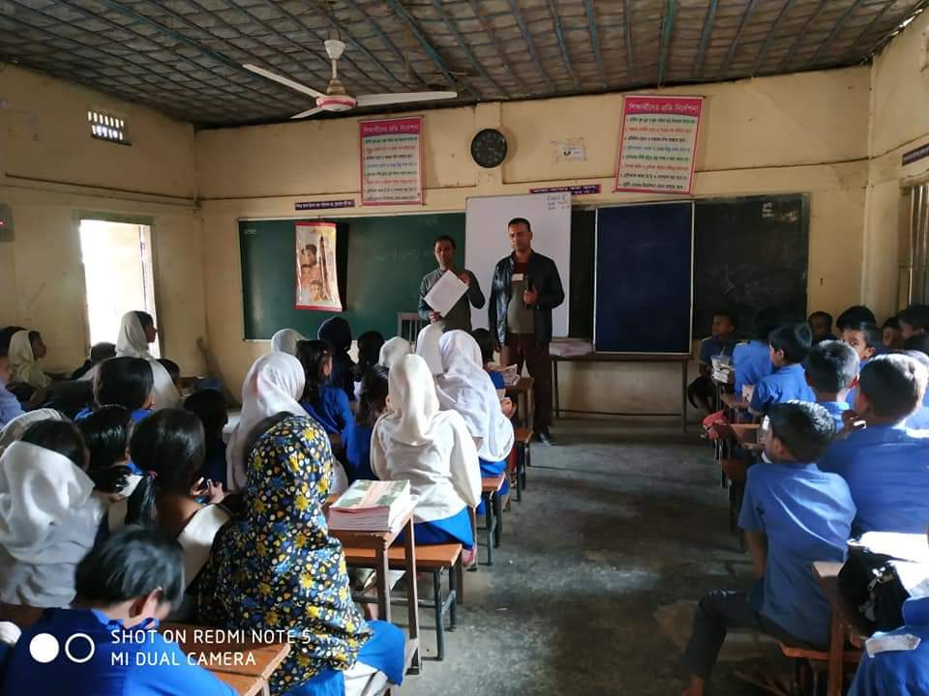
শিক্ষকের পাঠ

Slide 8
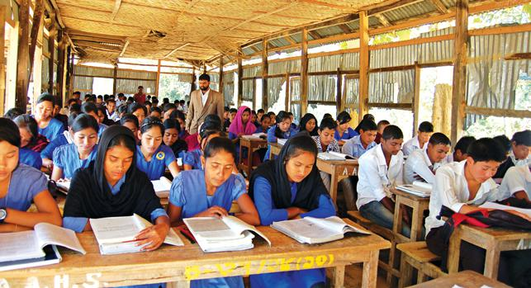
শিক্ষার্থীর পাঠ

Slide 9
এসো যুক্ত বর্ণ শিখি
ঙ্গ
ঙ+গ
বেঙ্গল
সুন্দর
ন্দ
ন+দ
বিলুপ্তির
প্ত
প+ত
অস্ট্রেলিয়া
স্ট্র
স+ট+র ফলা
ন্ত
জীবজন্তু
ন+ত

Slide 10
যুক্তবর্ণ যুক্ত নতুন শব্দঃ
গন্ডার,চতুষ্পদ,লম্বায়, সঙ্গের,বিশ্বের।

Slide 11
দলীয় কাজঃ
সুন্দরবনের প্রাণীর একটি তালিকা লিখ
সুন্দরবনের বিলুপ্ত প্রাণীর একটি তালিকা লিখ

Slide 12
মূল্যায়নঃ
যুক্তবর্ণ দিয়ে নতুন দুইটি শব্দ লিখ
যুক্তবর্ণ দিয়ে দুইটি বাক্য লিখ

Slide 13
বাড়ির কাজ
সুন্দরবনের প্রাণী সম্পর্কে পাঁচ টি বাক্য বাড়ি থেকে লিখে আনবে ।

Slide 14
সবাইকে অসংখ্য ধন্যবাদ, দেখা হবে আগামী পাঠে

